Slide 1

การคำนวณหา pH การไทเทรตกรดแก่กับเบสอ่อน
ในการไทเทรตสารละลาย NH₃ เข้มข้น 0.100 M 25.0 cm³ ด้วยสารละลาย HCl เข้มข้น 0.100 M จงคำนวณหา pH ของสารละลาย
ก) ก่อนการไทเทรต
ข) เมื่อหยดสารละลาย HCl ลงไป 24.5 cm³
ค) เมื่อหยดสารละลาย HCl ลงไป 25.0 cm³
ง) เมื่อหยดสารละลาย HCl ลงไป 25.5 cm³

Slide 2

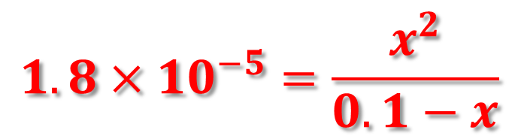
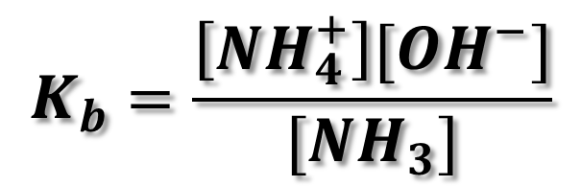
ในการไทเทรตสารละลาย NH₃ เข้มข้น 0.100 M 25.0 cm³ ด้วยสารละลาย HCl เข้มข้น 0.100 M จงคำนวณหา pH ของสารละลาย
ก่อนไทเทรต
NH₃ + H₂O NH₄⁺ + OH⁻
เริ่ม
0.1 M
-
-
เปลี่ยนแปลง
-x M
+x M
+x M
HCl 0.1 M
สมดุล
0.1 - x M
x M
x M
$$K_{b}=\frac{\left[NH_{4}^{+}\right][OH^{−}]}{[NH_{3}]}$$
$$1.8×10^{−5}=\frac{x^{2}}{0.1−x}$$
NH₃ 0.1 M 25 cm³

Slide 3
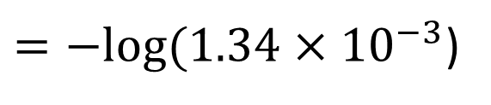



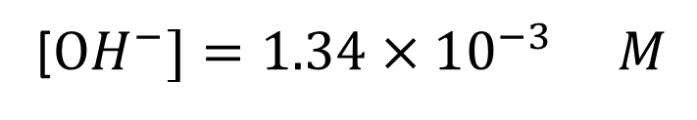


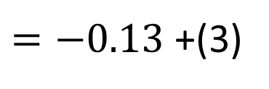
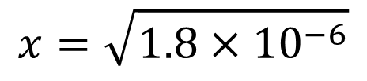
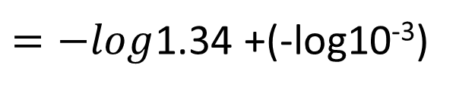

$$x=\sqrt{1.8×10^{−6}}$$
$$pH=14−pOH$$
$$=14−2.87$$
$$x=1.34×10^{−3}$$
$$=11.13$$
[$OH^{−}]=1.34×10^{−3} M$
$$pOH=−log⁡[{OH}^{−}]$$
$=−log⁡(1.34×10^{−3}$)
$=−log$1.34 +(-log10⁻³)
$=−0.13$ +(3)
$$=2.87$$

Slide 4
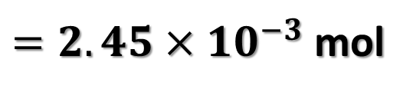
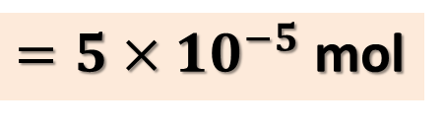
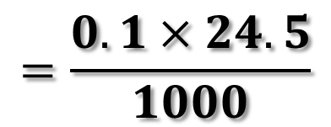
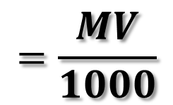
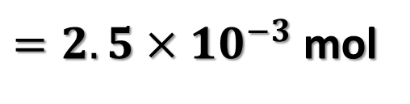
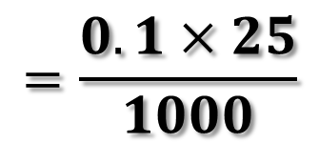
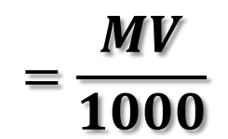
เมื่อหยดสารละลาย HCl ลงไป 24.5 cm³
NH₃ + HCl NH₄Cl
จำนวนโมลของ HCl
$$=\frac{MV}{1000}$$
HCl 0.1 M
$$=\frac{0.1×24.5}{1000}$$
$=2.45×10^{−3}$ mol
จำนวนโมลของ NH₃
$$=\frac{MV}{1000}$$
$$=\frac{0.1×25}{1000}$$
$=2.5×10^{−3}$ mol
ดังนั้นเหลือ NH₃
NH₃ 0.1 M 25 cm³
$$=2.5×10^{−3}−2.45×10^{−3}mol$$
$=5×10^{−5}$ mol

Slide 5
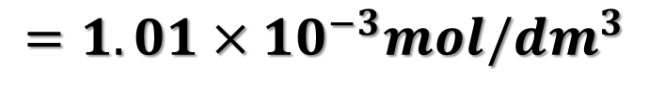
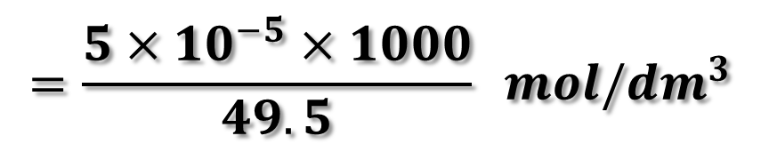
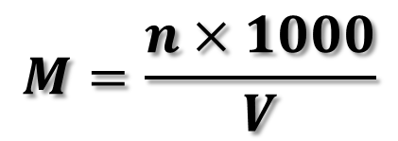
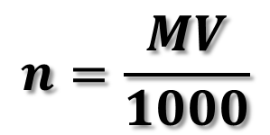
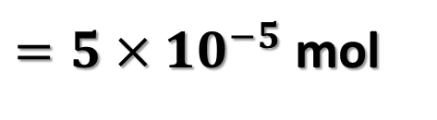
เหลือ NH₃
$=5×10^{−5}$ mol
ในสารละลายปริมาตร 25 + 24.5 = 49.5 cm³
ทำเป็น โมลาร์
$$n=\frac{MV}{1000}$$
$$M=\frac{n×1000}{V}$$
$$=\frac{5×10^{−5}×1000}{49.5} mol/dm^{3}$$
$$=1.01×10^{−3}mol/dm^{3}$$

Slide 6
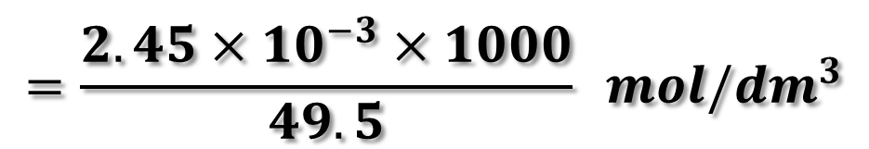
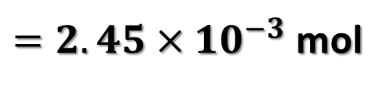
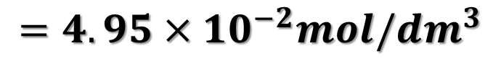
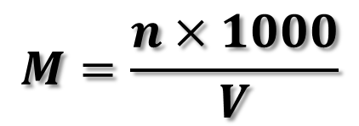
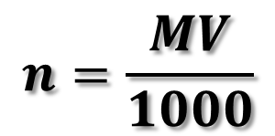
เกิด NH₄Cl
$=2.45×10^{−3}$ mol
ในสารละลายปริมาตร 25 + 24.5 = 49.5 cm³
ทำเป็น โมลาร์
$$n=\frac{MV}{1000}$$
$$M=\frac{n×1000}{V}$$
$$=\frac{2.45×10^{−3}×1000}{49.5} mol/dm^{3}$$
$$=4.95×10^{−2}mol/dm^{3}$$

Slide 7



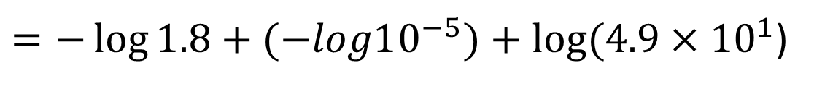

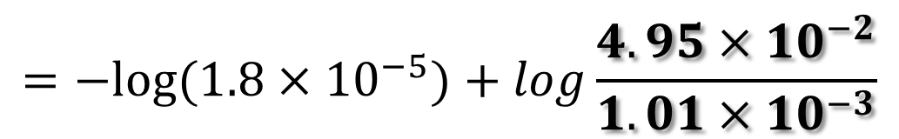

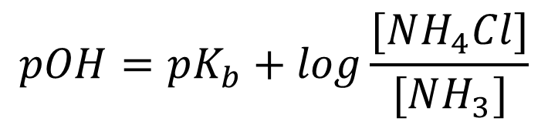

เนื่องจากสารละลายประกอบด้วยเบสอ่อนและเกลือของเบสอ่อนซึ่งเป็นสารละลายบัฟเฟอร์ จึงคำนวณค่า pH ได้จากสูตร
$$pOH=pK_{b}+log\frac{[NH_{4}Cl]}{[NH_{3}]}$$
$$=−log⁡(1.8×10^{−5})+log\frac{4.95×10^{−2}}{1.01×10^{−3}}$$
$=−\log{1.8}+(−log10^{−5})+log⁡(4.9×10^{1}$)
$$=−0.26+5+log⁡4.9+log10^{1}$$
$$=−0.26+5+0.69+1$$
$$=6.43$$
$$pH=14−pOH$$
$$=14−6.43$$
$$=7.57$$

Slide 8
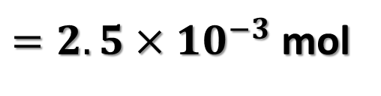
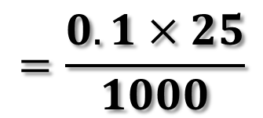
เมื่อหยดสารละลาย HCl ลงไป 25 cm³
NH₃ + HCl NH₄Cl
จำนวนโมลของ HCl
$$=\frac{MV}{1000}$$
HCl 0.1 M
$$=\frac{0.1×25}{1000}$$
$=2.5×10^{−3}$ mol
จำนวนโมลของ NH₃
$$=\frac{MV}{1000}$$
$$=\frac{0.1×25}{1000}$$
$=2.5×10^{−3}$ mol
ดังนั้นสารตั้งต้นถูกใช้หมด เหลือเกลือซึ่งจะเกิดไฮโดรลิซิส
NH₃
0.1 M 25 cm³

Slide 9




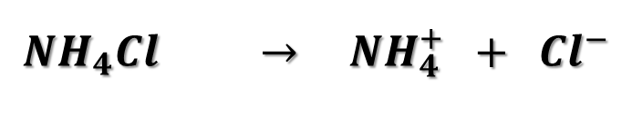
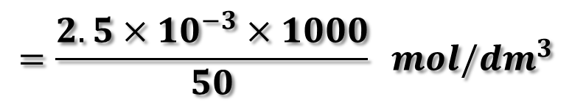

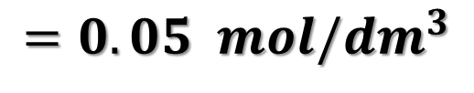


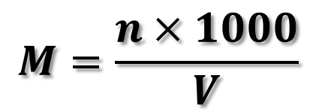


หาความเข้มข้นของเกลือ NH₄Cl
$$M=\frac{n×1000}{V}$$
$$=\frac{2.5×10^{−3}×1000}{50} mol/dm^{3}$$
$$=0.05 mol/dm^{3}$$
$$NH_{4}Cl \overset{→}{ } NH_{4}^{+} + Cl^{−}$$
NH₄⁺ + H₂O NH₃ + H₃O⁺
เริ่มต้น
$$0.05 M$$
-
-
เปลี่ยนแปลง
- X M
+X M
+X M
สมดุล
0.05 - X M
X M
X M

Slide 10
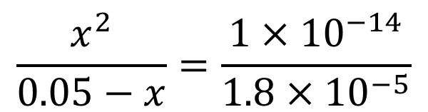
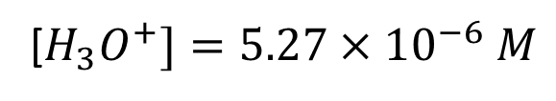
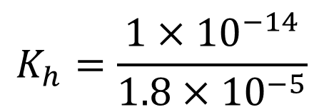

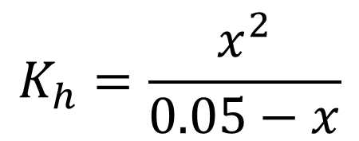
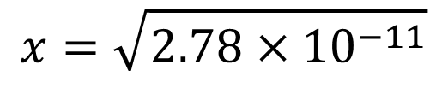
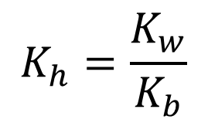

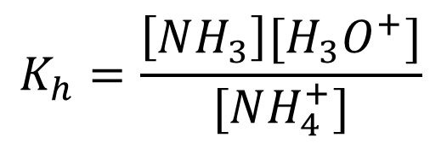
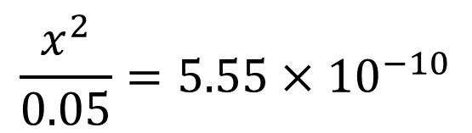
NH₄⁺ + H₂O NH₃ + H₃O⁺
$$\frac{x^{2}}{0.05}=5.55×10^{−10}$$
$$K_{h}=\frac{\left[NH_{3}\right][H_{3}O^{+}]}{[NH_{4}^{+}]}$$
$$x^{2}=2.78×10^{−11}$$
$$K_{h}=\frac{x^{2}}{0.05−x}$$
$$x=\sqrt{2.78×10^{−11}}$$
$$K_{h}=\frac{K_{w}}{K_{b}}$$
$$x=5.27×10^{−6}$$
[$H_{3}O^{+}]=5.27×10^{−6} M$
$$K_{h}=\frac{1×10^{−14}}{1.8×10^{−5}}$$
$$\frac{x^{2}}{0.05−x}=\frac{1×10^{−14}}{1.8×10^{−5}}$$

Slide 11

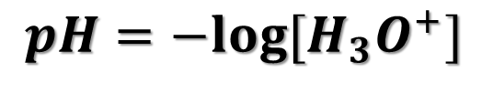


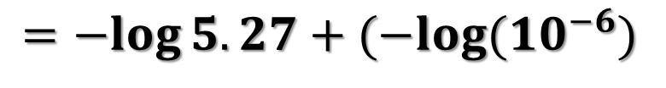
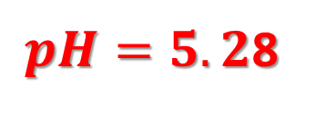
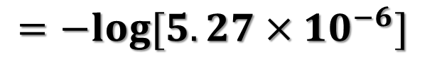
$$[H_{3}O^{+}]=5.27×10^{−6} M$$
$$pH=−log[H_{3}O^{+}]$$
$$=−log⁡[5.27×10^{−6}]$$
$$=−log⁡5.27+(−log⁡(10^{−6})$$
$$=−0.72+6$$
$$=5.28$$
$pH=5.2$8

Slide 12
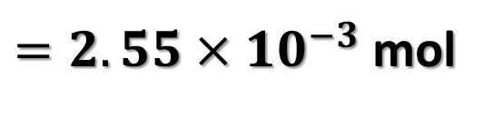
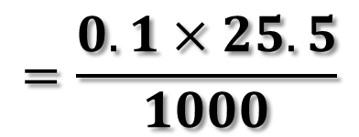
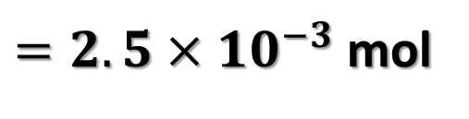
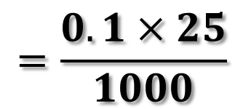
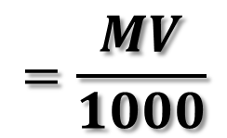
เมื่อหยดสารละลาย HCl ลงไป 25.5 cm³
จำนวนโมลของ HCl
$$=\frac{MV}{1000}$$
$$=\frac{0.1×25.5}{1000}$$
$=2.55×10^{−3}$ mol
$$=\frac{MV}{1000}$$
$$=\frac{0.1×25}{1000}$$
จำนวนโมลของ NH₃
$=2.5×10^{−3}$ mol
ดังนั้นเหลือ HCl
$$=2.55×10^{−3}−2.5×10^{−3}mol$$
$=5×10^{−5}$ mol

Slide 13










ดังนั้นเหลือ HCl
HCl เป็นกรดที่แก่กว่า NH₄⁺มากจึงไม่คิดไฮโดรลิซิสของ NH₄⁺
$=5×10^{−5}$ mol
ในสารละลายปริมาตร 25 + 25.5 =50.5 cm³
ทำเป็น โมลาร์ เพื่อหา pH
หา pH
$$n=\frac{MV}{1000}$$
$$pH=−log[H_{3}O^{+}]$$
$$=−log⁡(9.9×10^{−4})$$
$$M=\frac{n×1000}{V}$$
$$=−log9.9+⁡(−log10^{−4})$$
$$=\frac{5×10^{−5}×1000}{50.5} mol/dm^{3}$$
$$=−0.9956+4$$
$$=3.00$$
$$=9.9×10^{−4}mol/dm^{3}$$

